Slide 1
PRESENTAMOS NUESTRO CATÁLOGO PROYECTO EJE COOPERATIVA
Son productos típicos de nuestra tierra
Esperamos que os gusten
Todos los productos incluyen el IVA
No incluyen los GASTOS DE TRANSPORTE

Slide 2
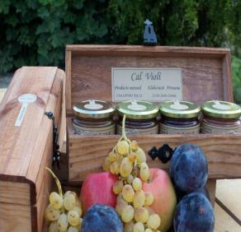
Mermeladas
Elaboradas artesanalmente con frutas de 1ª calidad, procedentes íntegramente de la explotación familiar. Sin añadir conservantes ni colorantes, lo que garantiza un sabor auténtico y natural.
La variedad de sabores son frutas características de la huerta de Lleida. Cereza, Albaricoque, Melocotón, Ciruela Roja, Manzana Gala y Membrillo.
Procedencia: Lleida

Slide 3
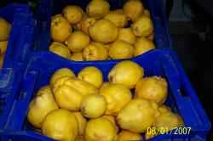
Mermelada de membrillo
Referencia:1
Mermelada de membrillo Cal Violí
Peso: 400gr. neto
Precio: 2,70 €
Procedencia: Seròs-Lleida
Producida y elaborada de forma natural y artesanal. Entre todos fomentamos el comercio justo. La Mermelada de Membrillo se elabora con azúcar y fruta fresca producida en la propia explotación familiar sin adición de conservantes ni colorantes. Presentación en tarros de cristal .

Slide 4
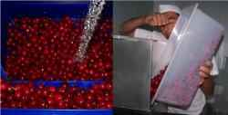
Mermelada de cereza
Referencia:2
Mermelada de cereza Cal Violi
Peso: 400 gr.
Precio: 2,60 €
Procedencia: Seròs-Lleida
Producido o elaborado de forma natural y artesanal. Entre todos fomentamos el comercio justo
La Mermelada de Cereza Natural se elabora con fruta fresca y azúcar producida en la propia explotación familiar sin adición de conservantes ni colorantes. Presentación en tarros de cristal .

Slide 5
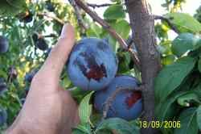
Mermelada de ciruela roja
Referencia:3
Peso: 400gr
Precio:2,60 €
Mermelada de ciruela Cal Violí
Procedencia: Seròs-Lleida
Producción y elaboración de forma natural y artesanal. Entre todos fomentamos el comercio justo. La Mermelada de Ciruela Roja se elabora con azúcar y fruta fresca producida en la propia explotación familiar sin adición de conservantes ni colorantes. Presentación en tarros de cristal.

Slide 6
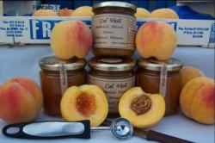
Mermelada de melocotón
Referencia:4
Peso:400gr
Mermelada de Melocotón Cal Violí
Precio: 2,60 €
Elaboración: Seròs-Lleida
Producido o elaborado de forma natural y artesanal. Entre todos fomentamos el comercio justoLa Mermelada de Melocotón Natural se elabora con azúcar fruta fresca producida en la propia explotación familiar sín adición de conservantes ni colorantes. Presentación en tarros de cristal.

Slide 7
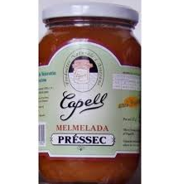
Mermelada de melocotón
Referencia: 5
Mermelada con más fruta
La nueva mermelada EXTRA CAPELL es la única elaborada con un 70% de fruta, para ayudarles día a día a mantener su salud.
Elaborada sin cocción
Para elaborar nuestras mermeladas utilizamos unas modernas instalaciones donde, durante el proceso de fabricación, no se les somete a altas temperaturas, conservando así todo el aroma y sabor de la fruta fresca.
Ingredientes: melocotón, fructosa y zumo de limón, preparada con 75 gr de fruta por 100 gr
Procedencia: Bellvís - LLEIDA
Peso: 400 gr
Precio: 2,50 €

Slide 8
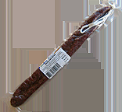
Secallona Extra
Referencia:6
Fabricación: Guissona –Lleida
Elaborados con magros seleccionados de gran calidad
Cantidad: 210 gramos
Precio: 1,71 €

Slide 9
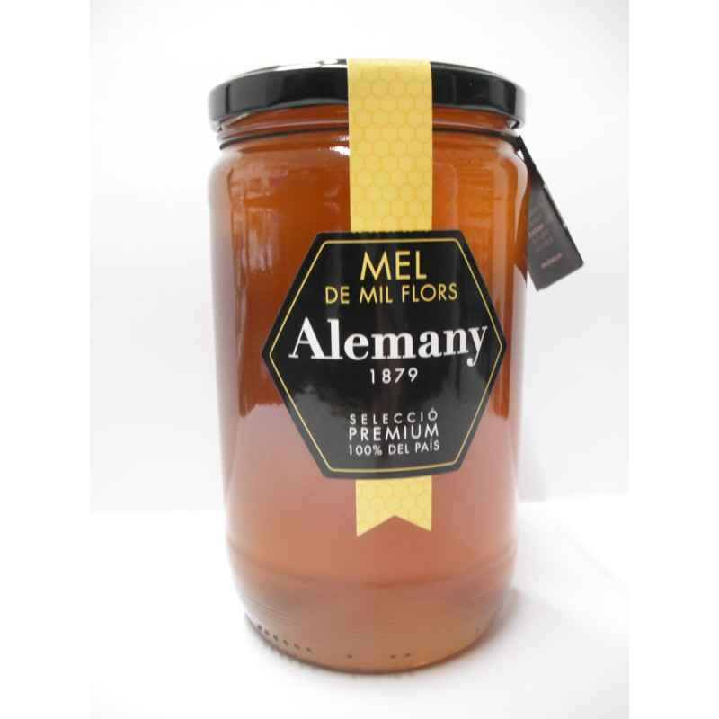
Miel ecológica
Referencia:7
Miel Mil flors Alemany
Peso:500gr
Precio:4,55€
Miel de flores: la producida por las abejas a partir del néctar de las flores.
Propiedades: es un reconstituyente enérgico, pero también hay que destacar su poder antiséptico contra afecciones bronquiales y de garganta. No es uniforme, ya que segun su origen floral los atributos, color, sabor, propiedades, varian de manera importante.

Slide 10
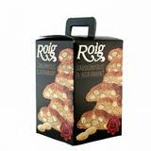
Carquinyolis
Referencia:8
Carquinyolis con Almendras de Agramunt Lleida
Descripción: Carquinyolis Roig
Peso: 250 gr.
Alta calidad suprema
INGREDIENTES: Harina de trigo, azúcar, almendra (20%), huevos en polvo, aceite de oliva virgen extra, miel, gasificante (carbonato ácido de amonio), sal, aromas.
Puede contener trazas de: Cereales que contienen gluten, cacahuetes, soja, leche, otros frutos de cáscara, sulfitos.
Conservar en lugar fresco y seco.
Precio: 4,25 €

Slide 11
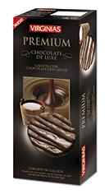
Galletas
Referencia:9
Galletas de chocolate con leche Virginia Premium
Precio:1,11 €
Peso:100 gr
Procedencia: Lleida
Descripción: Corazón de galleta envuelta de intenso chocolate negro CACAO 70% Los Maestros Chocolateros de VIRGINIAS se dedican con pasión desde hace 75 años a crear los productos de chocolate más exquisitos.

Slide 12
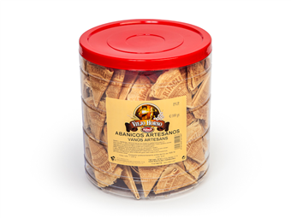
Galletas
Referencia:10
Abanicos Rifacli
Peso:100 gr.
Precio:1,75 €
Bote Abanico artesano Viejo Horno
Harina de trigo, azúcar, margarina vegetal, huevo
Procedencia: Montblanc-Tarragona

Slide 13
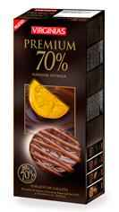
Galletas
Referencia:11
Galleta de chocolate cubierta a la naranja Premium Virgina
Peso: 120 gr.
Precio:1,11 €
Descripción: Corazón de galleta envuelta de intenso chocolate negro CACAO 70%
Los Maestros Chocolateros de VIRGINIAS se dedican con pasión desde hace 75 años a crear los
productos de chocolate más exquisitos
Procedencia: Lleida

Slide 14
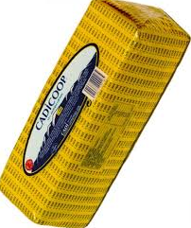
Queso
Referencia:12
Queso CadíCoop
Peso:100gr.
Precio:0,80 €
Precio por quilo 8 €
Procedencia: Catalunya
Queso madurado "light" de pasta prensada de color natural homogéneo. Textura flexible. Gusto y olor muy suaves. Contenido reducido en grasas y sal. Alto contenido en calcio. Elaborado con leche de vaca pasteurizada procedente exclusivamente de nuestras ganaderías del Pirineo (Alt Urgell-Cerdanya). Extracto seco: mínimo 45% Materia grasa sobre extracto seco: mínimo 25%

Slide 15
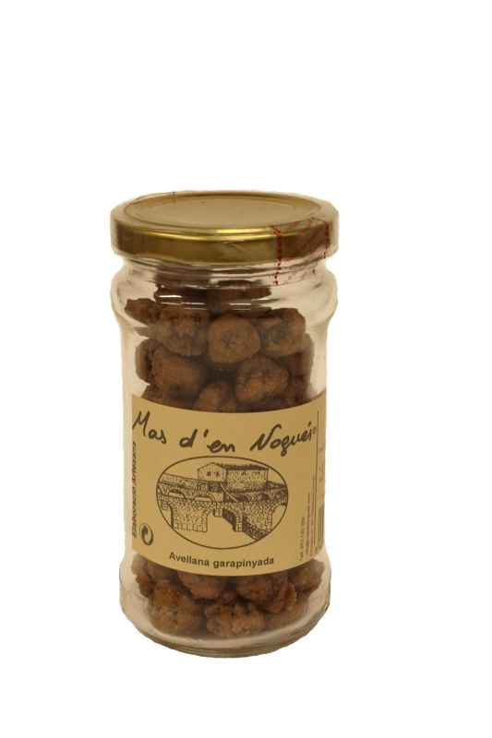
Almendras Garrapiñadas
Referencia:13
Mas d’en Nogués -
Precio:3.85 € La avellana garrapiñada de Mas d"en Nogués está elaborada con avellana con piel y azúcar, conservando de esta forma todas las vitaminas y fibra
Maials – Lleida
Pot d'ametlla garapinyada de 200 gr

Slide 16
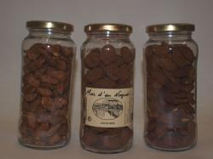
Frutos Secos
Referencia: 14
Descripción: Combinado de almendras garrapiñadas, chocolateadas y tostadas.
Almendra presentada en un bote de cristal de 250 gr, elaborada con almendra de la zona
de Lleida, variedad Desmayo Largueta, calibre 13-14. Almendra chocolateada: Chocolatines presentados en un bote de cristal de 300 gr, elaboradas con almendra Marcona repelada, caramelizada, recubierta con chocolate negro y espolvoreada con cacao. Almendra tostada: Almendra presentada en un bote de cristal de 250 gr, almendra Desmayo Largueta (calibre 13-14) tostada al horno.
Precio: 15,60 € (lote de 3 unidades).

Slide 17
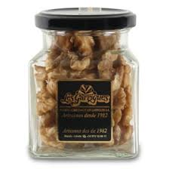
Nueces peladas
Referencia: 15
Nueces peladas Les Garrigues
Precio:3,85 €
Cantidad: 95 gr
Propiedades: La nuez, rica en proteínas, vitaminas, minerales, fibra y antioxidantes, es fuente de energía gracias a su alto valor nutricional, por lo que resulta muy indicada para la realización de esfuerzos físicos y mentales. Además, disminuye el riesgo de enfermedades cardíacas y ayuda a reducir el colesterol gracias a su contenido en ácidos grasos poliinsaturados.

Slide 18
Aceite
Referencia: 16
Descripción: Este aceite de oliva Virgen Extra ha sido obtenido mediante un cultivo ecológico, cuyo objetivo es la obtención de alimentos de la máxima calidad, respetando el medio ambiente y conservando la fertilidad de la tierra, sin uso de productos químicos de síntesis, de lo que resulta un aceite con muchas más cualidades. Todas las variedades de olivas producen excelentes aceites de oliva ecológicos, siempre y cuando las aceitunas estén sanas, se hayan cultivado según las condiciones de la agricultura ecológica, se molturen el mismo día de la recolección y el aceite se almacene de forma apropiada.
Cantidad:500 cl
Precio: 3,50 €

Slide 19
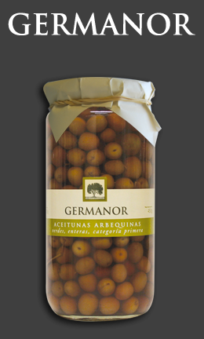
Olivas Arbequinas
Referencia:17
Descripción:
Olivas arbequinas Germanor
Cantidad: 700 gr
Precio:1,99 €
Excelentes aceitunas Arbequinas de categoría primera preparadas al estilo tradicional. Ideales para degustar solas como snack o como acomapañante para ensaladas, o sus platos.

Slide 20
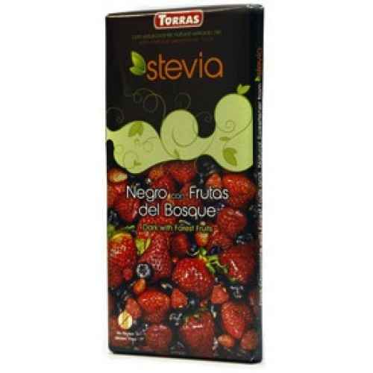
Chocolate
Referencia:18
Descripción:Torras Chocolate Negro con Frutos del Bosque y Stevia 125g
Precio: 3,33 €
Peso: 125 g
TORRAS
Torras Chocolate Negro con Frutos del Bosque y Stevia .El sutil amargor del chocolate negro con las propiedades antioxidantes de las frutas del bosque y el dulzor sano y natural Los Chocolates Torras "sin azúcar” están elaborados con técnicas desarrolladas junto a especialistas belgas que han permitido obtener una gama de chocolates "sin azucar" de exquisito sabor

Slide 21
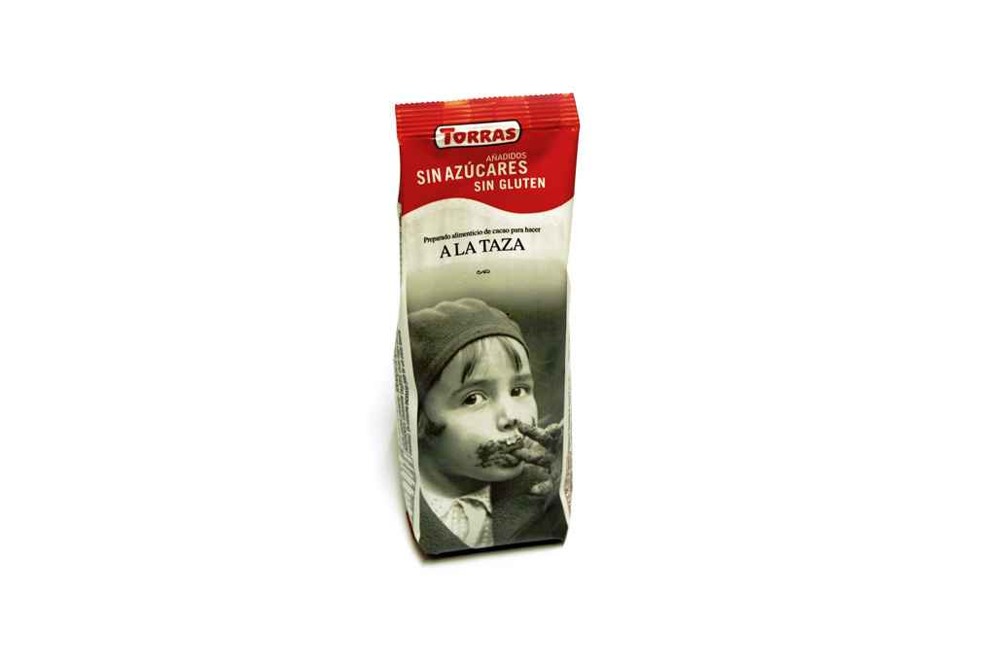
Chocolate en polvo
Referencia: 19
Torras
Peso: 180gr
Precio:1,20 €
Añádele leche, o agua, para obtener un buen chocolate a la taza. Con todo el sabor... pero sin azúcar!!
Edulcorante (maltitol), cacao en polvo semidesgrasado, fécula de maíz y aroma (vainillina).

Slide 22
Chocolate a la piedra
Referencia: 20
Elaboración: Agramunt-Lleida
Chocolate a la piedra Roig
Peso:350gr
Precio:3,10 €
Descripción: La variedad más antigua y autóctona del chocolate fabricada en Agramunt es la conocida como "chocolate a la piedra": sólo contiene cacao, azúcar, harina de arroz y esencia de canela, y se presenta desde hace muchos años en tabletas rectangulares de 24 tomas de forma redondeada. Se caracteriza por su dureza y se utiliza sobre todo para hacer chocolate caliente.

Slide 23
Aceite de oliva virgen
Referencia:21
Aceite de oliva virgen extra elaborado sólo con aceitunas arbequinas. Tiene un sabor muy suave, ligeramente almendrado, con toques de manzana verde y un aroma que recuerda el olor fresco y verde de las aceitunas en su punto óptimo de maduración.
Formato:750 cl (0,4 grados)
Elaboración: Les Borgues Blanques -Lleida
Precio: 4,45€

Slide 24
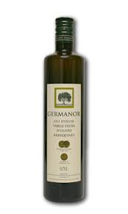
Aceite de oliva Germanor
Referencia:22
Descripción: Clásico entre clásicos, Germanor el primer aceite enbotellado en vidrio de España. Es un Aceite de categoría superior, obtenido directamente de aceitunas y sólo mediante procedimientos mecánicos. Desde 1970 Germanor es el fruto de la selección realizada por expertos de los mejores aceites de oliva arbequina. Tradición y experiencia hacen de Germanor el aceite más valioso de su cocina.
Cantidad:750ml
Borges Blanques-Lleida
Precio: 4,50 €

Slide 25
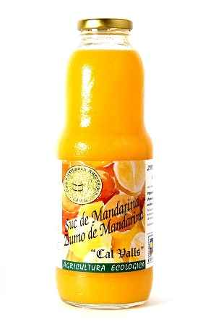
Zumo de mandarina
Referencia:23
Procedencia: Vilanova de Bellpuig-Lleida
Precio:2,35 €
Cantidad: 1l
Zumo artesanal, elaborado directamente de mandarinas frescas. No proviene de concentrados. Exprimidos y envasados se realiza en pocos según para garantizar su calidad y conservación. Ni por cultivo ni para su elaboración se utilizen productos químicos de síntesi.
Ingredientes:
Zumo de mandarinas 100% de cultivo ecológico. Sin azúcar añadido.

Slide 26
Avellanas Borges
Referencia:24
Procedencia: Borges Blanques - Lleida
Precio:8,25 €
Cantidad: 1Kg
Borges Avellana Torrada Pelada
Propiedades: las avellanas poseen un alto valor nutricional 16% de proteínas y 62% de grasas mono y poliinsaturadas, además contiene significativos niveles de tiamina, niacina y altos niveles de calcio, fósforo, magnesio y potasio.

